Slide 1
Chapter10 액티비티와 인텐트(2)
안윤애
yeahn@ut.ac.kr
Notes:
제목

Slide 2
01 액티비티와 인텐트 기본
02 액티비티와 인텐트 응용

Slide 3
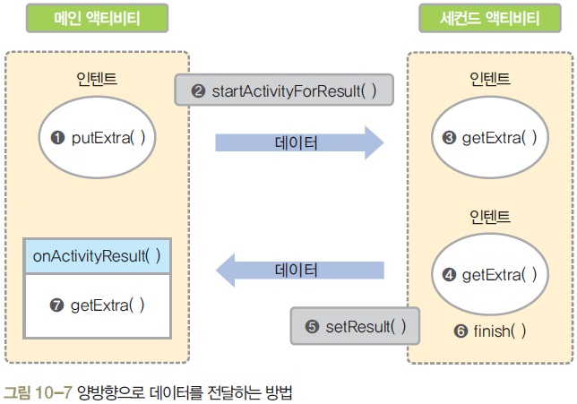
2. 액티비티와 인텐트 응용 ▶양방향 액티비티
양방향 액티비티와 데이터의 전달
메인 액티비티에서 세컨드 액티비티로 데이터를 넘긴 후에, 다시 세컨드 액티비티에서 메인 액티비티로 데이터를 돌려주는 경우

Slide 4
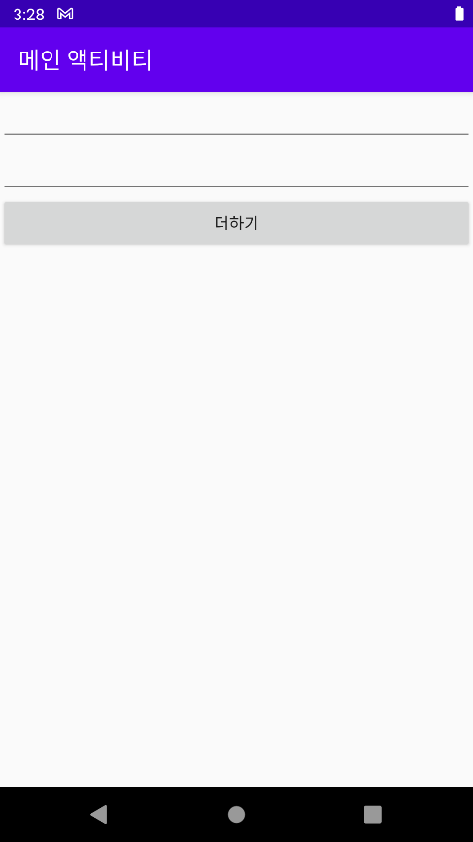
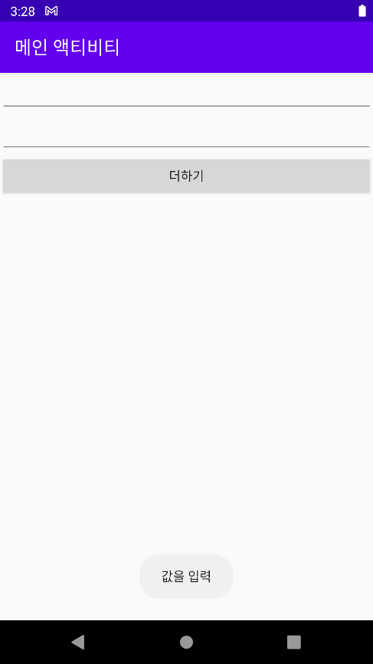
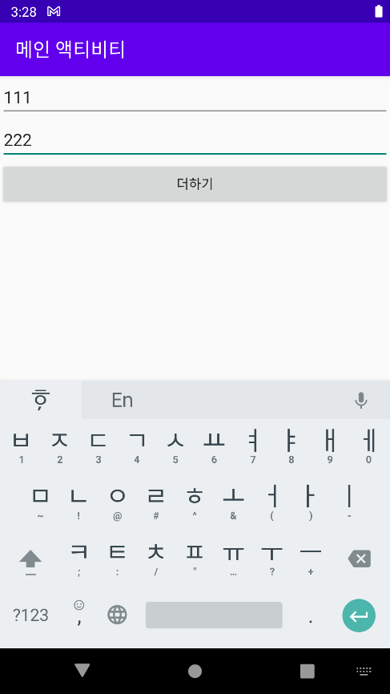
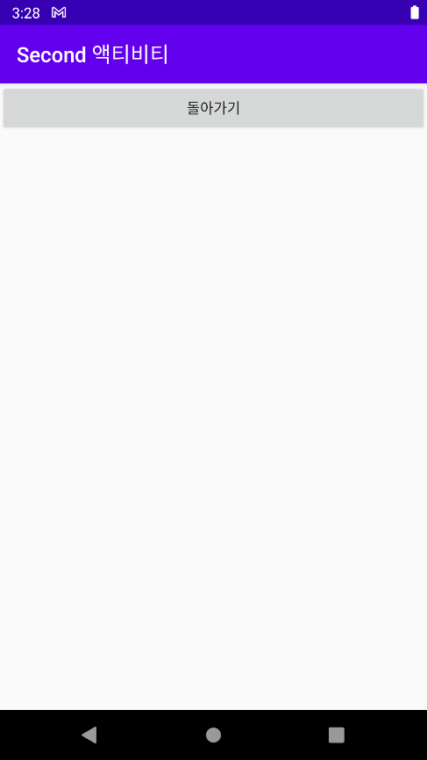
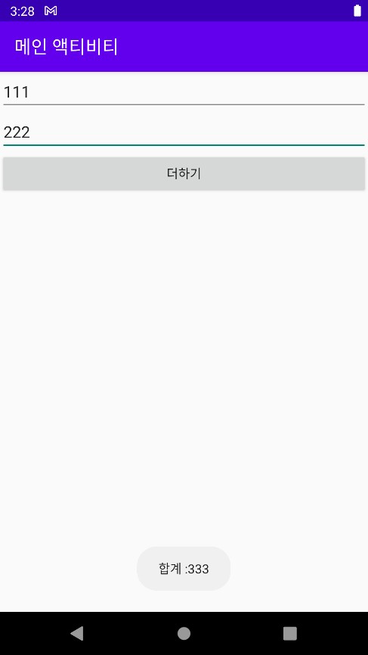

2. 액티비티와 인텐트 응용 ▶양방향 액티비티
양방향 데이터 전달 예제
메인 액티비티의 에디트텍스트의 두 수를 세컨드 액티비티에서 더한 후에 다시 메인 액티비티로 돌려줌

Slide 5

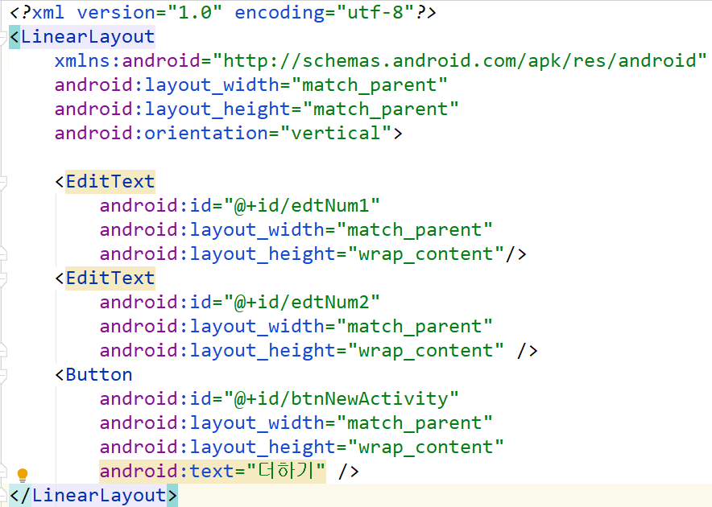
“Chap10_16”: 양방향 데이터 전달 예제

Slide 6

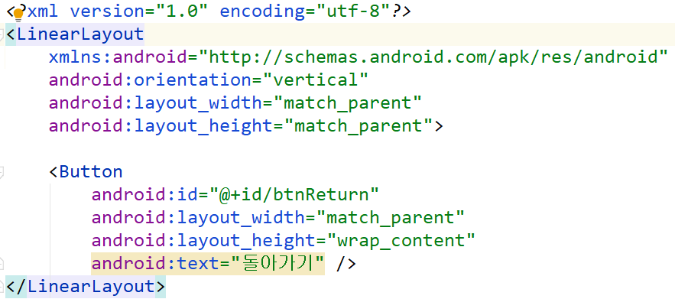
“Chap10_16”: 양방향 데이터 전달 예제

Slide 7
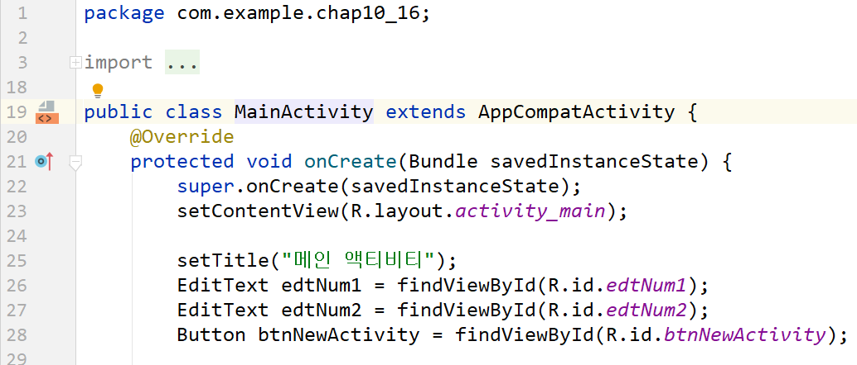
“Chap10_16”: 메인 액티비티 Java 소스(1/3)

Slide 8
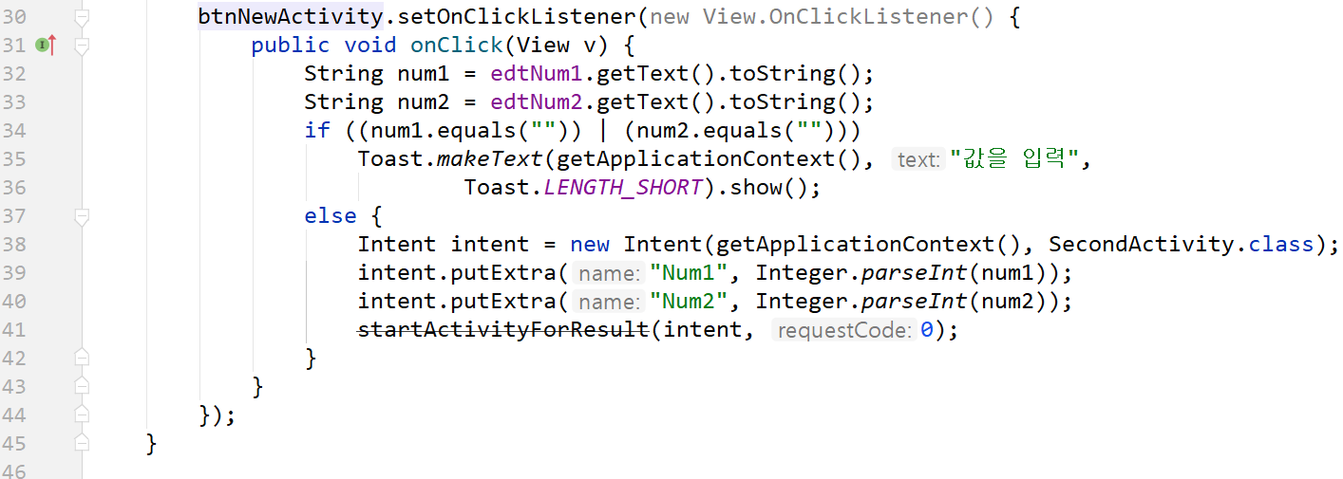
“Chap10_16”: 메인 액티비티 Java 소스(2/3)

Slide 9
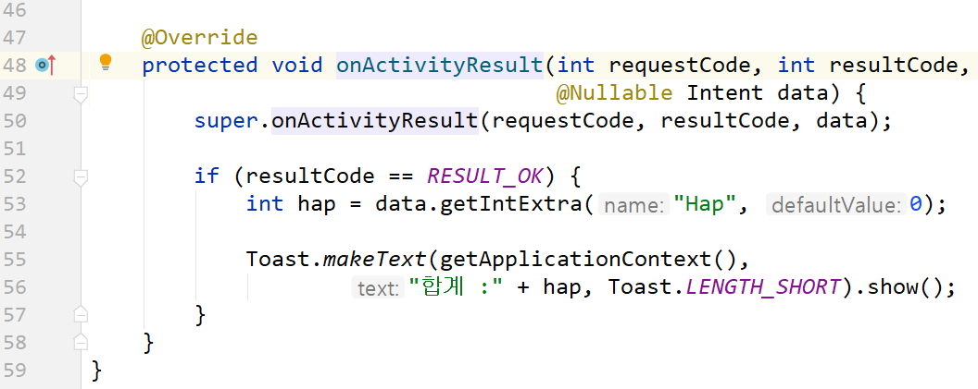
“Chap10_16”: 메인 액티비티 Java 소스(3/3)

Slide 10
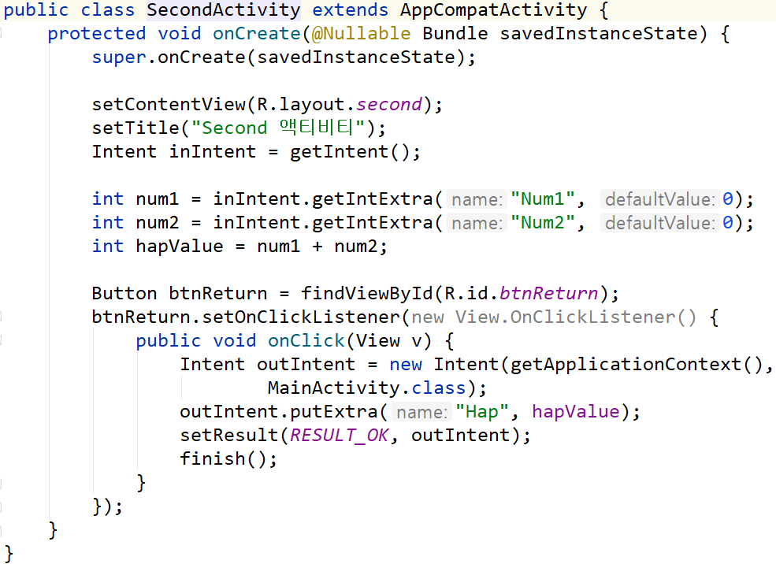
“Chap10_16”: 세컨드 액티비티 Java 소스

Slide 11

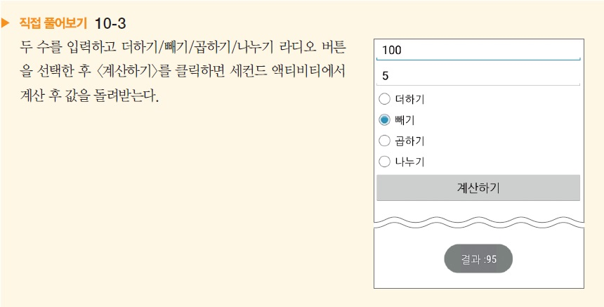
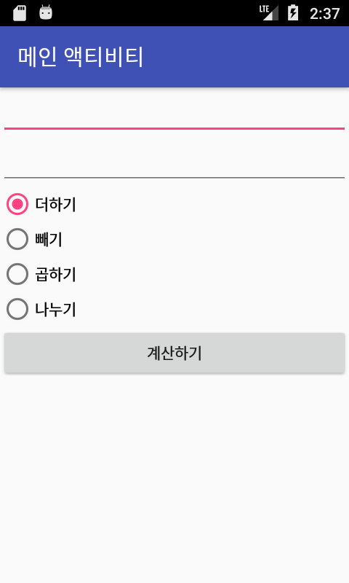
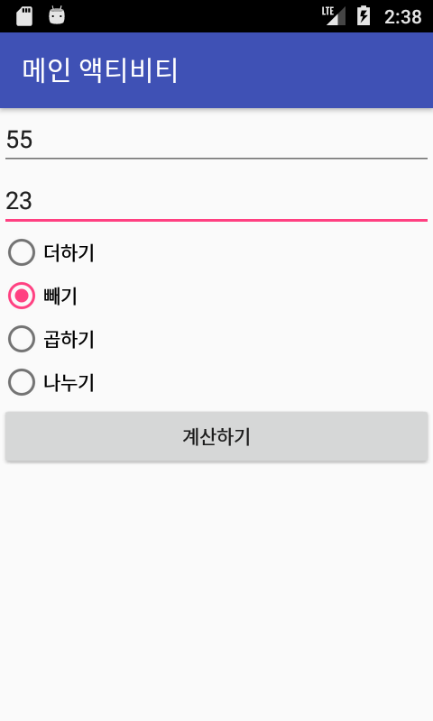
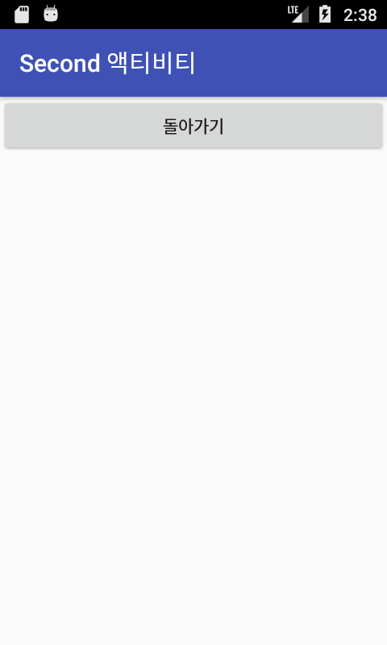
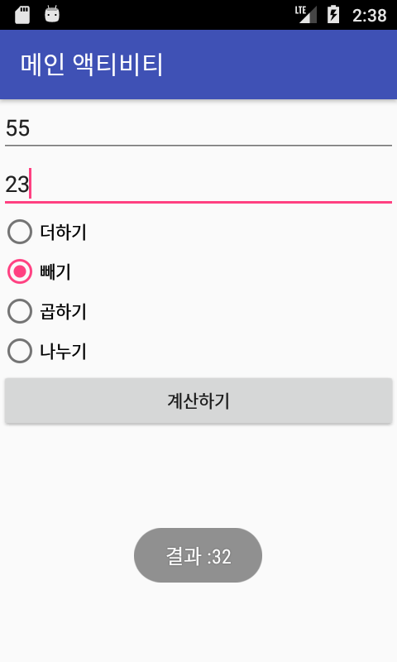
“Self10_3”: startActivityResult 수정 소스 활용

Slide 12
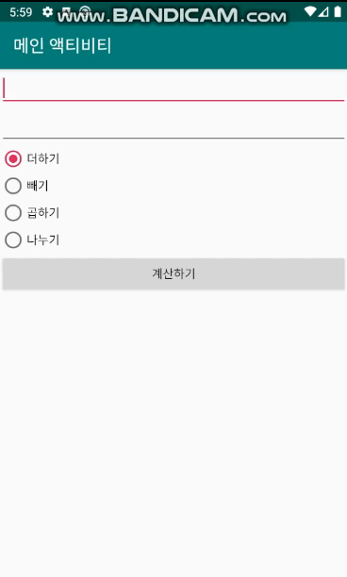
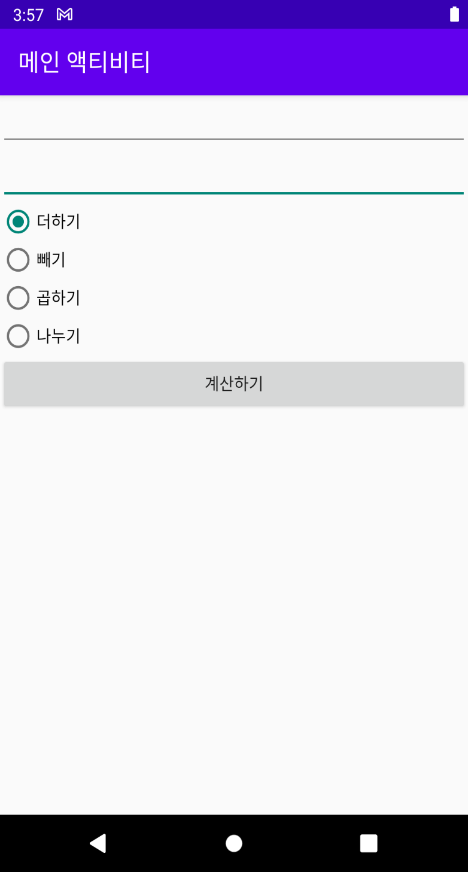
실행 화면

Slide 13
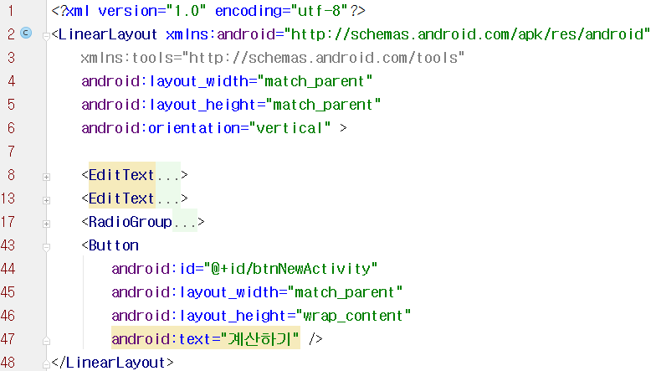
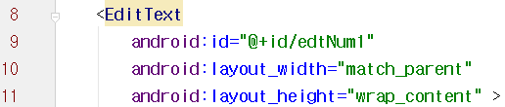
“Self10_3”: activity_main.xml 소스(1/2)

Slide 14
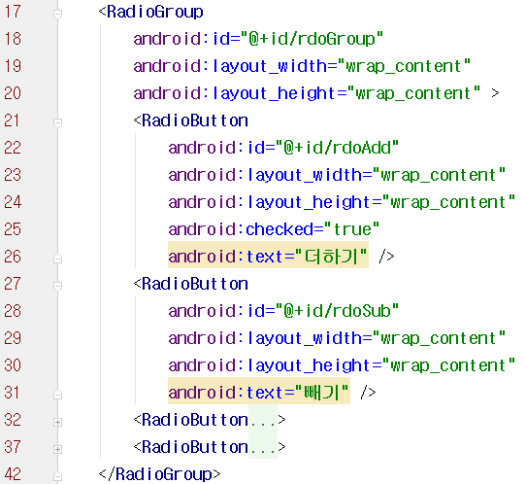
“Self10_3”: activity_main.xml 소스(2/2)

Slide 15
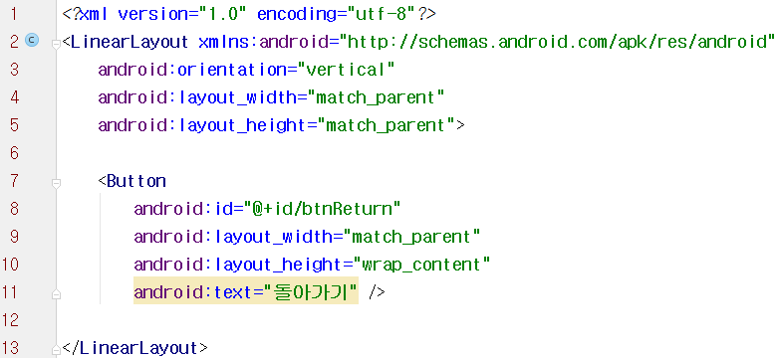
“Self10_3”: second.xml 소스

Slide 16
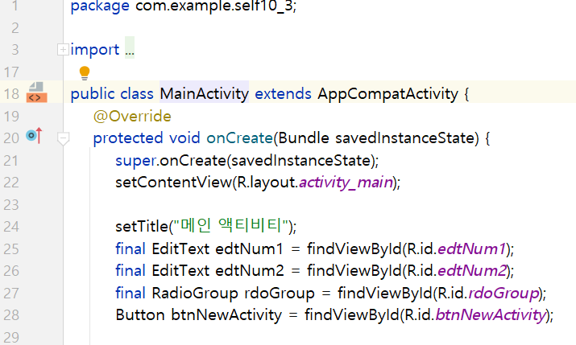
“Self10_3”: MainActivity.java 소스(1/3)

Slide 17
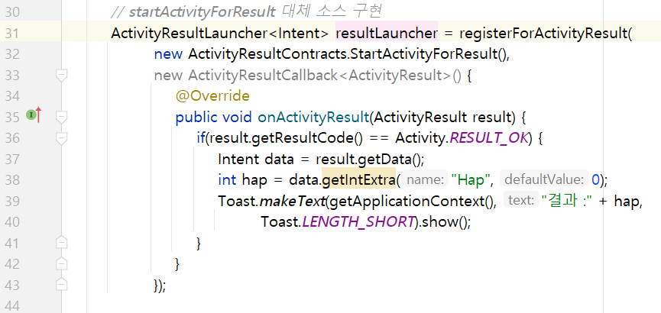
“Self10_3”: MainActivity.java 소스(2/3)

Slide 18
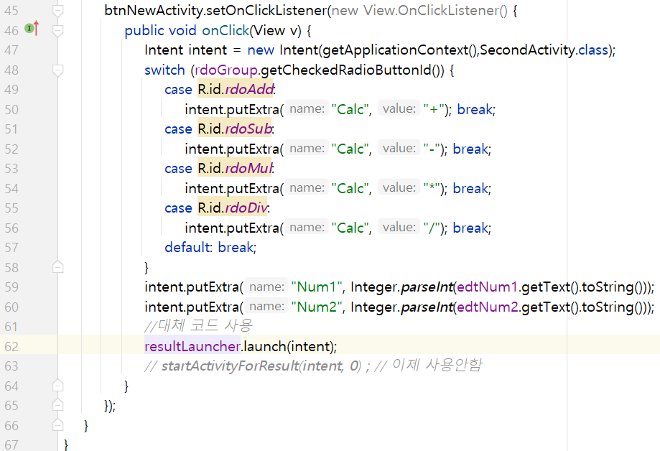
“Self10_3”: MainActivity.java 소스(3/3)

Slide 19
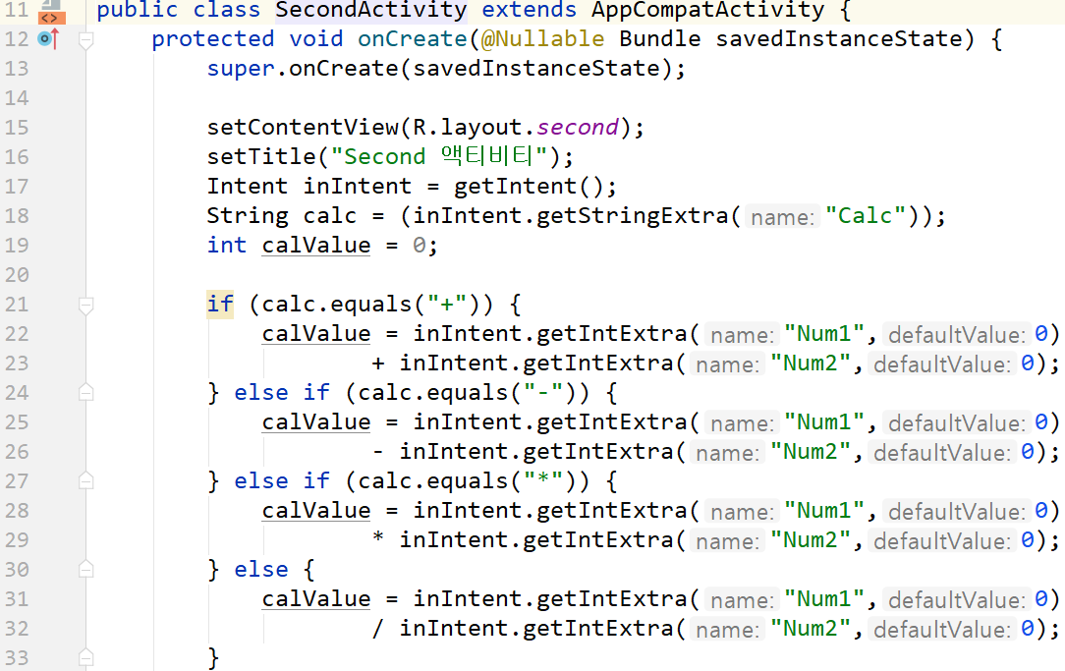
“Self10_3”: SecondActivity.java 소스(1/2)

Slide 20
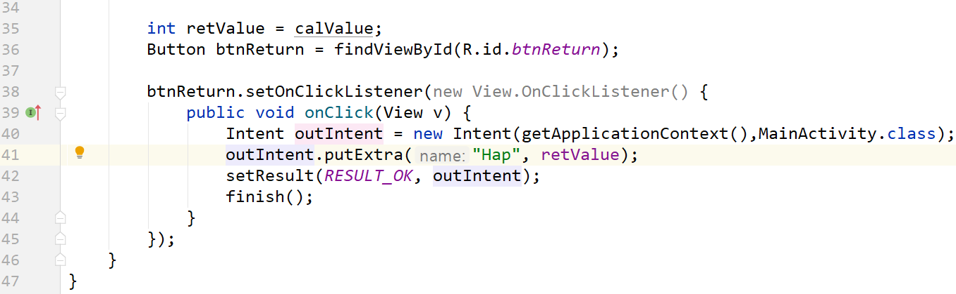
“Self10_3”: SecondActivity.java 소스(2/2)

Slide 21
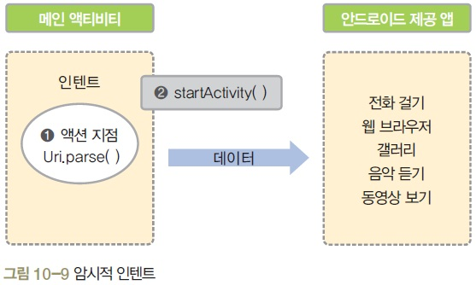
2. 액티비티와 인텐트 응용 ▶암시적 인텐트
암시적 인텐트(Implicit Intent, 묵시적 인텐트)
약속된 액션(Action)을 지정하여 안드로이드에서 제공하는 기존 응용프로그램
을 실행하는 것
전화 거는 것을 예로 들면 전화번호를 인텐트로 넘긴 후에 전화 걸기 응용프로
그램이 실행되는 것과 같음

Slide 22
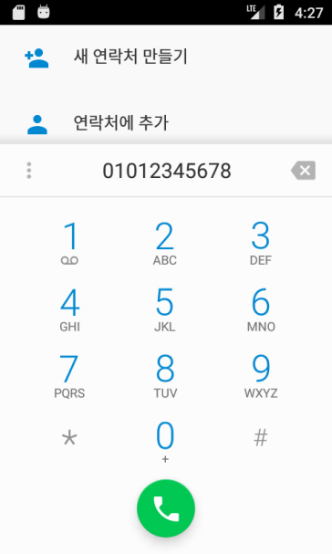
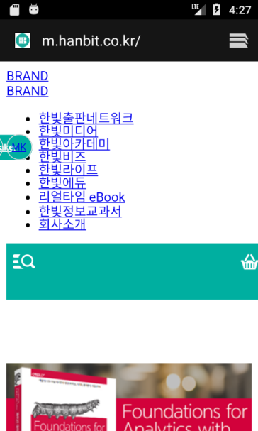
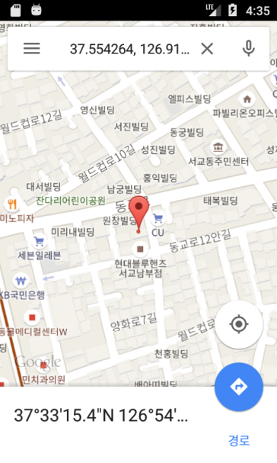
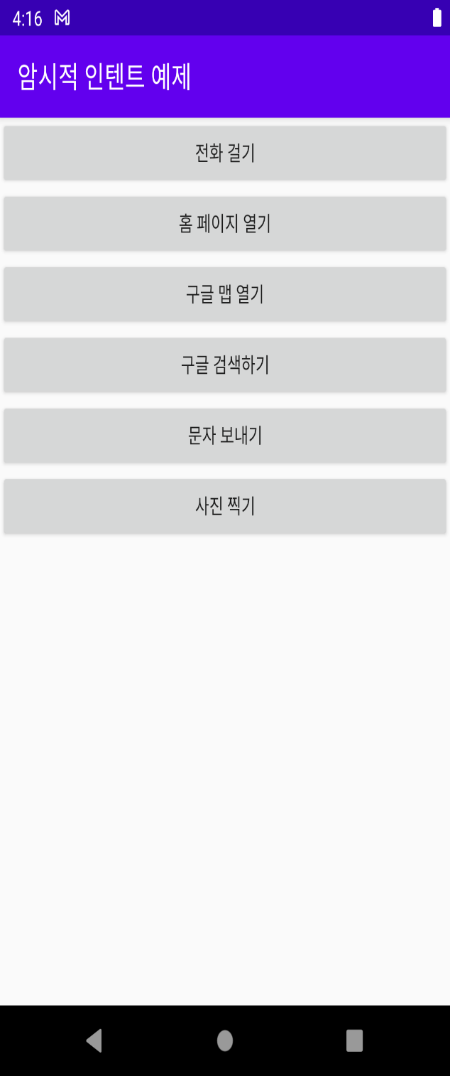
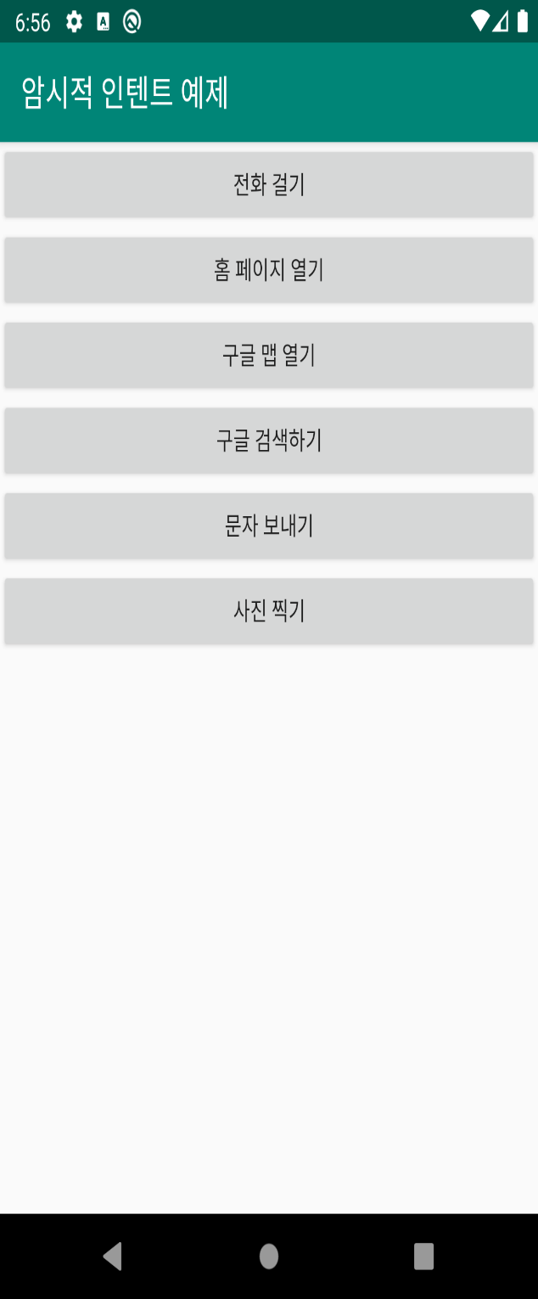
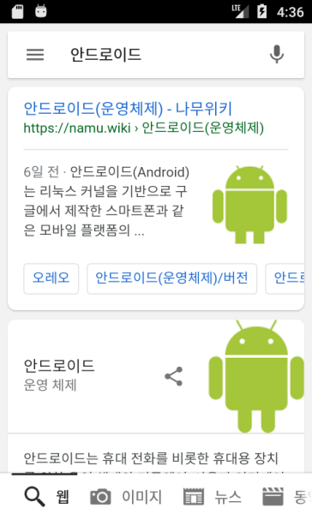
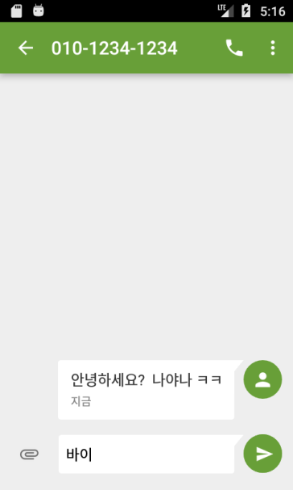

“Chap10_20”: 암시적 인텐트 예제
1
2
3
4
5
6

Slide 23
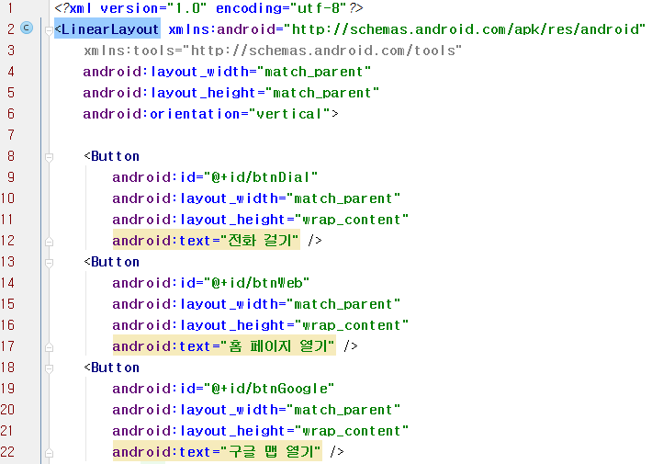
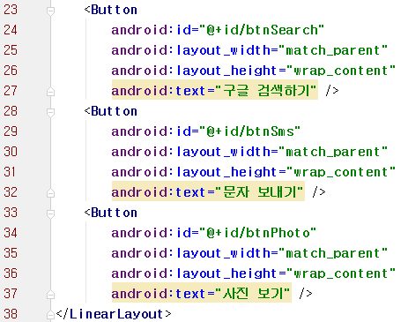
“Chap10_20”: XML 소스(1/2)

Slide 24
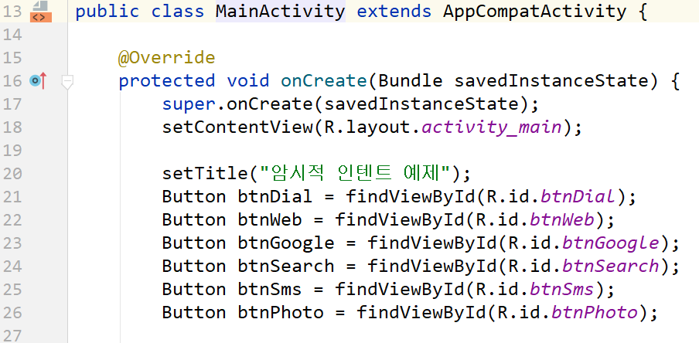
“Chap10_20”: JAVA 소스(1/3)

Slide 25
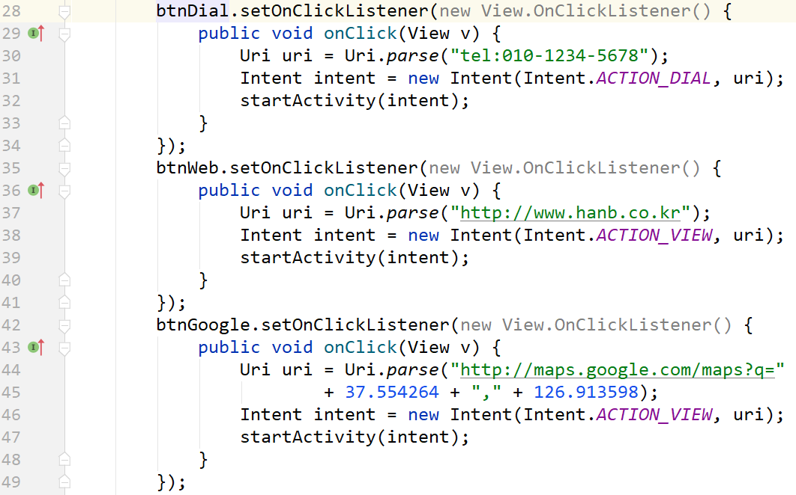
“Chap10_20”: JAVA 소스(2/3)

Slide 26
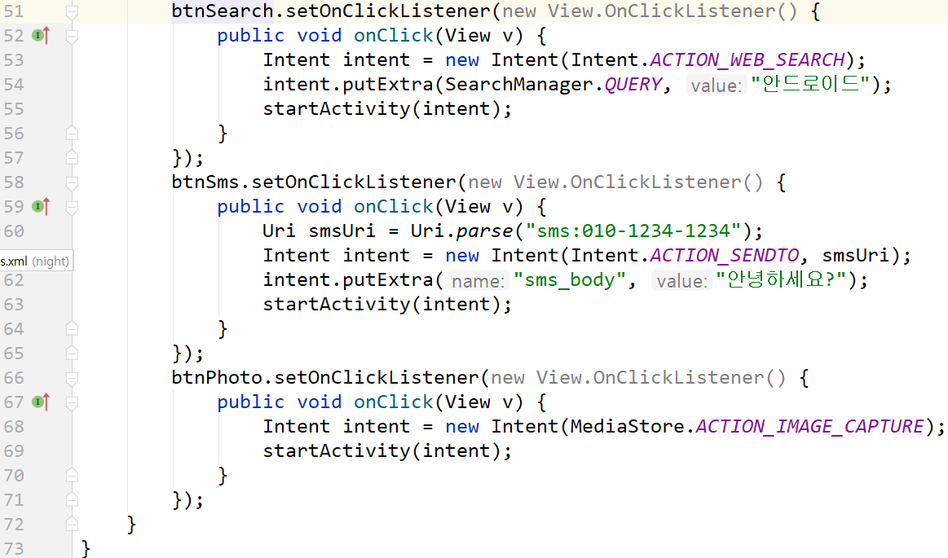
“Chap10_20”: JAVA 소스(3/3)

Slide 27
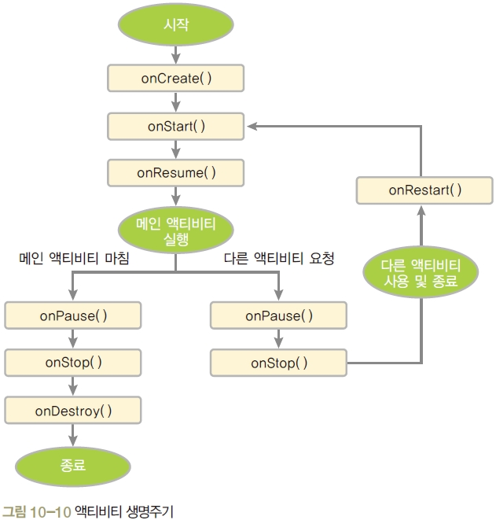
2. 액티비티와 인텐트 응용 ▶액티비티 생명주기

Slide 28
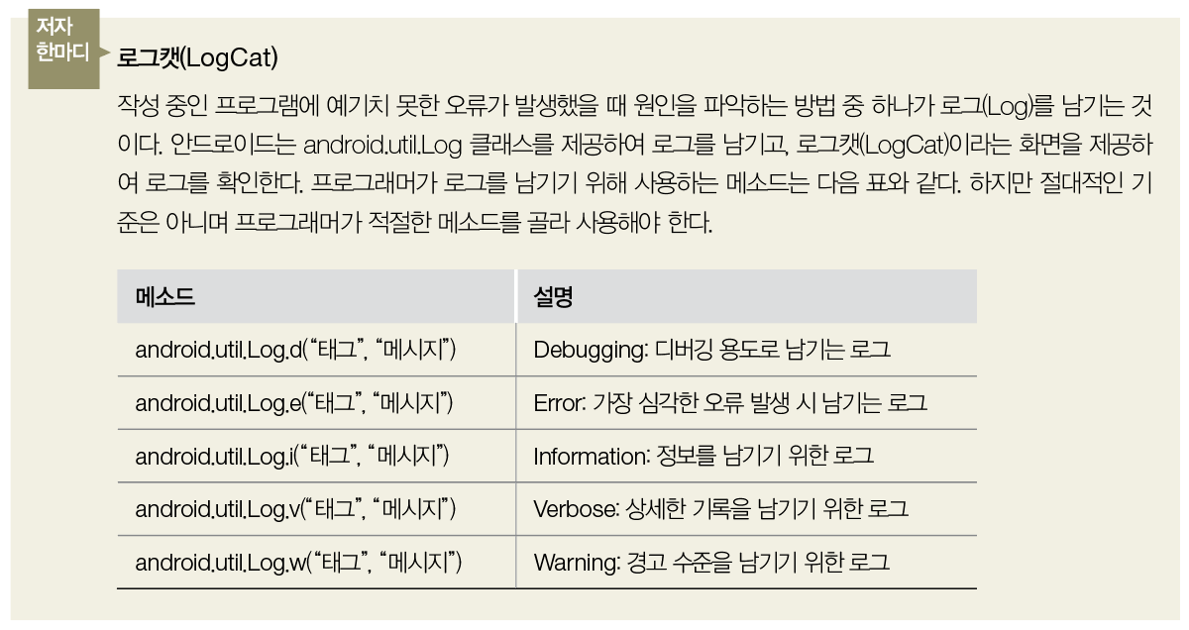
2. 액티비티와 인텐트 응용 ▶액티비티 생명주기

Slide 29
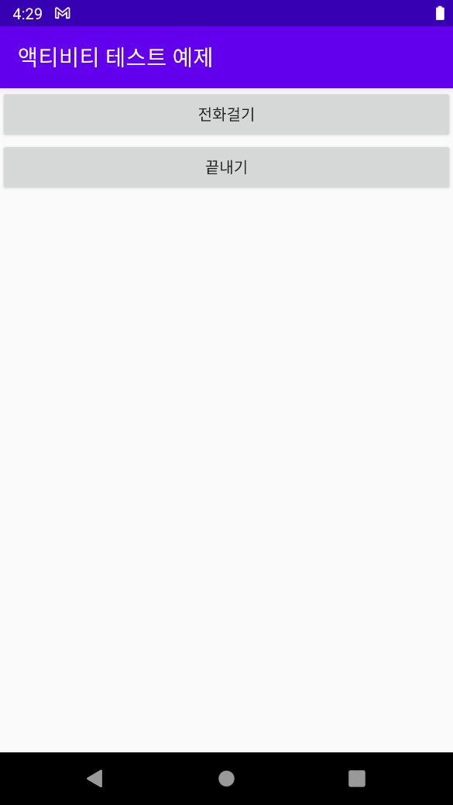
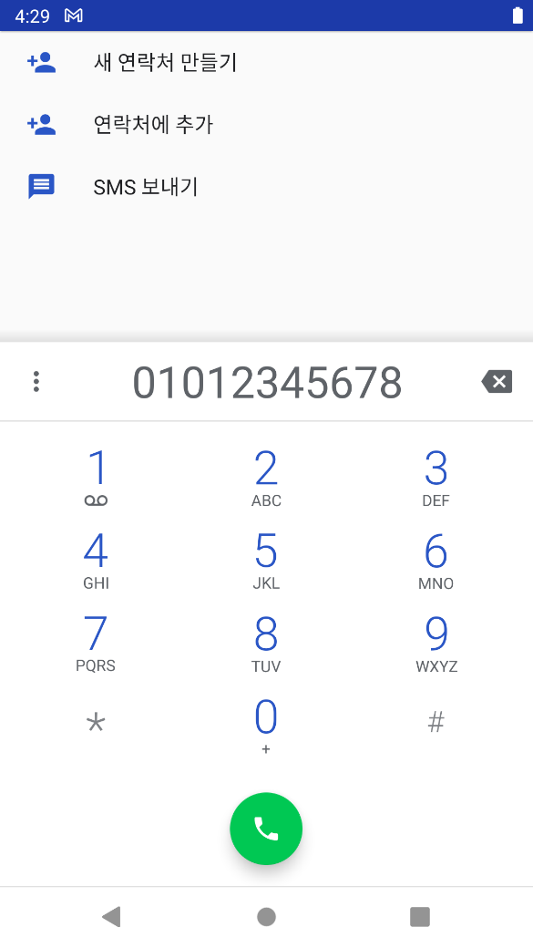
“Project10_3”

Slide 30
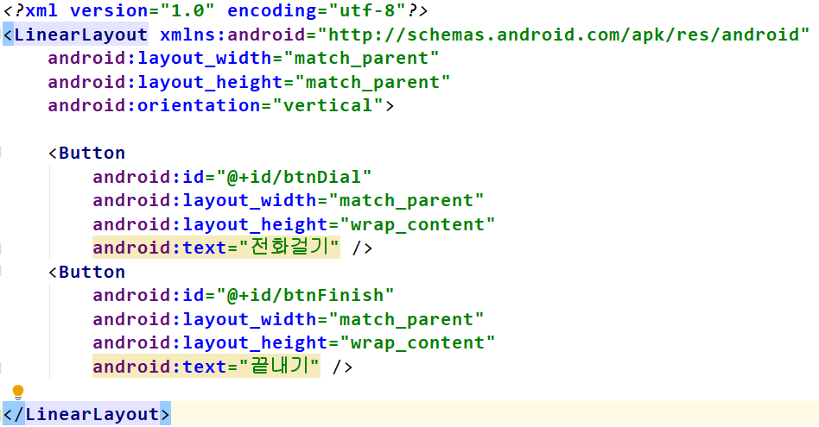
“Project10_3”: XML 소스

Slide 31
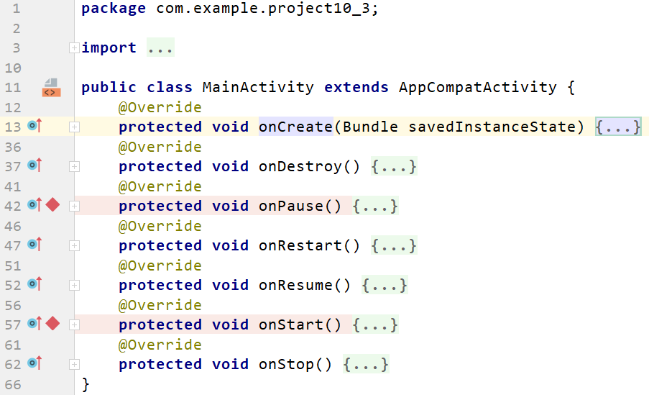
“Project10_3”: JAVA 소스(1/4)

Slide 32
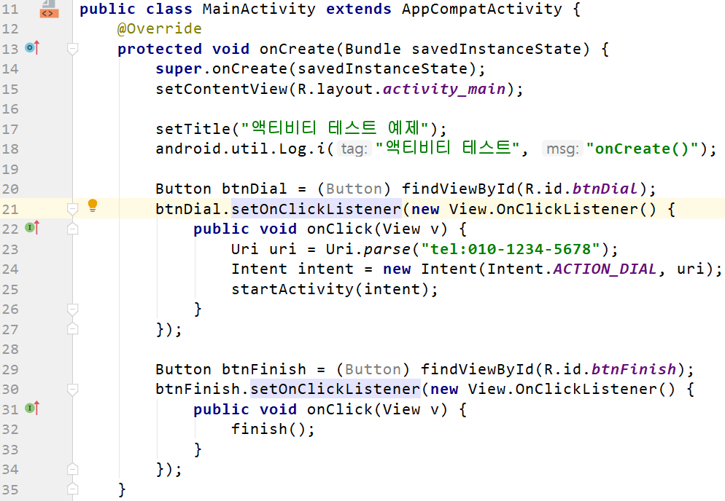
“Project10_3”: JAVA 소스(2/4)

Slide 33
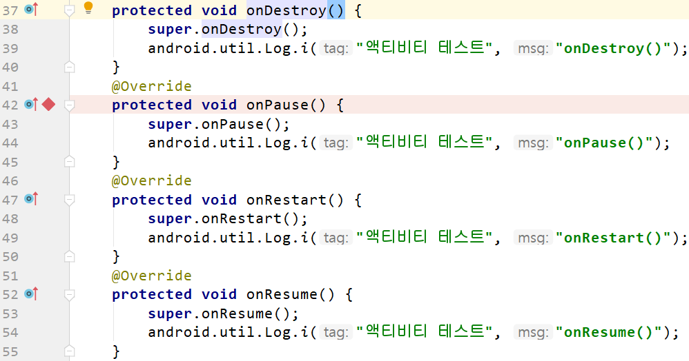
“Project10_3”: JAVA 소스(3/4)

Slide 34
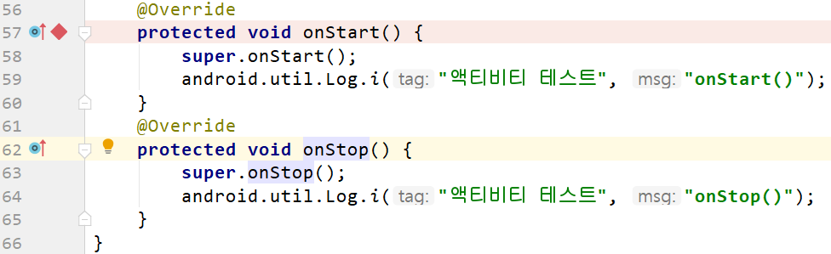
“Project10_3”: JAVA 소스(4/4)

Slide 35

프로젝트 실행 및 결과 확인

Slide 36

Edit Filter Configuration
로그 필터 등록

Slide 37

로그캣 확인

Slide 38


